Slide 1

健身运动直播项目 分析报告
李波
2017年12月29日

Slide 2
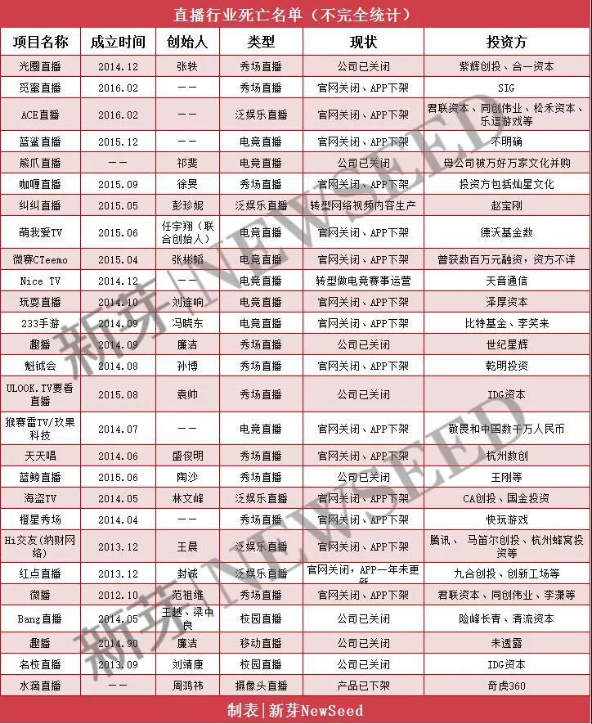
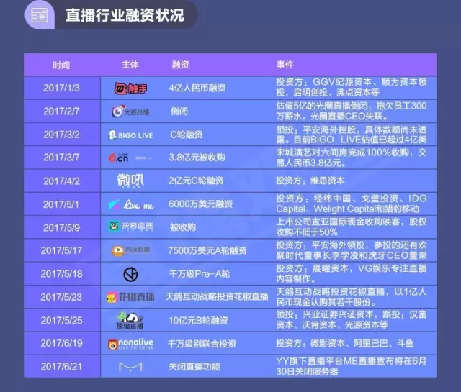
行业状况：直播行业趋冷，死亡名单名单超过100家
死亡直播平台里，不乏拥有雄厚资本后台，
融资过亿的直播平台。
已经是巨头玩家的市场，融资最多的直播平台达10亿。
（死亡名单）
2017年直播风口已过，没有背景的直播平台，很难生存。

Slide 3
国家政策收紧，网络直播迎来“最严监管期”
必须持有《信息网络传播视听节目许可证》才可开展直播业务。
“视听证”已经成为整个行业的最大门槛，价格被炒到2000多万元。
根据《互联网视听节目服务管理规定》、《广电总局关于发布〈互联网视听节目服务业务分类目录（试行）〉的通告》，开展网络视听节目直播服务应具有相应资质：
一是通过互联网对重大政治、军事、经济、社会、文化、体育等活动、事件的实况进行视音频直播，应持有新闻出版广电行政部门颁发的《信息网络传播视听节目许可证》且许可项目为第一类互联网视听节目服务第五项；
二是通过互联网对一般社会团体文化活动、体育赛事等组织活动的实况进行视音频直播，应持有《许可证》且许可项目为第二类互联网视听节目服务第七项。
不符合上述条件的机构及个人，包括开设互联网直播间以个人网络演艺形式开展直播业务但不持有《许可证》的机构，均不得通过互联网开展上述所列活动、事件的视音频直播服务，也不得利用网络直播平台（直播间）开办新闻、综艺、体育、访谈、评论等各类视听节目，不得开办视听节目直播频道。
一时间，“视听证”已经成为整个行业的最大门槛。一下科技副总裁陈太锋在接受媒体采访时表示，“各家的做法都是采取曲线救国的方式，即收购一家有牌照的公司或与他们合作来解决。”据业内人士透露，视频牌照的价格一度被炒到2000多万元。

Slide 4
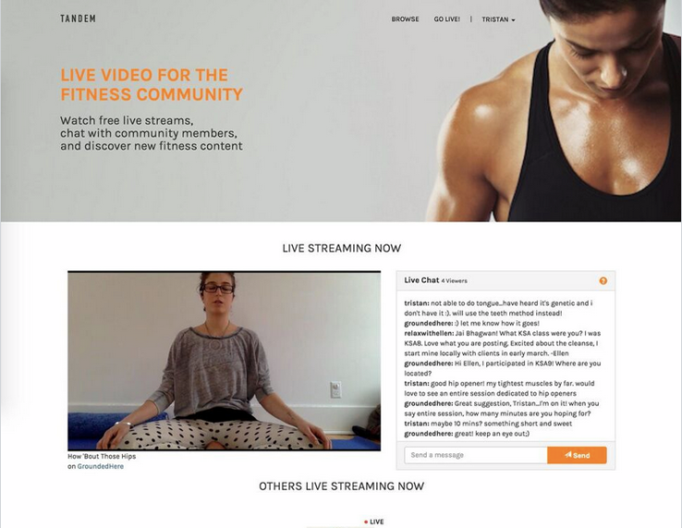





2016年做健身、体育运动直播平台转型专注赛事直播
国外一家专注健身直播平台，不到一年倒闭
国内健身、体育运动直播平台专注做赛事直播，评论。
《Tandem: 专注健身的视频直播平台》
bodylive
2016年国内两家专注做健身直播的平台，运营不到一年倒闭。
专注健身直播平台
专注做体育赛事，
评论的直播节目
原开设了健身、瑜伽的直播栏目，不到半年取消此服务栏目。
咕咚运动

Slide 5
整个直播行业，现在做健身主播和粉丝数量少，体量不足以做成一个垂直的直播平台。
各大平台的健身主播数量不到20个，粉丝数量总计不到6万人。
弊端
粉丝群体少
直播很依赖于与粉丝之间持续沟通，不断的与他们互动，娱乐性很强。
健身主播在运动的时候无法与粉丝互动，沟通的时候无法健身，且直播内容比较单一，与粉丝之间很难产生紧密的粘性。
个大平台的健身、运动类的直播的粉丝数量，达不到独立出来栏目的要求，基本上是处于边缘的直播节目。
主播数量少
教学性质大于娱乐性质
大部分都是采用教学式的录播

Slide 6
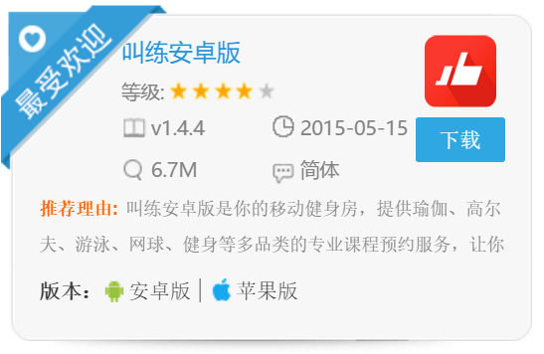
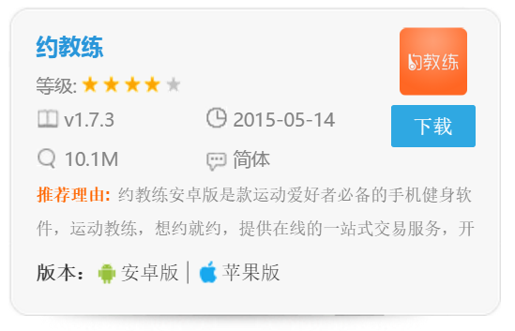


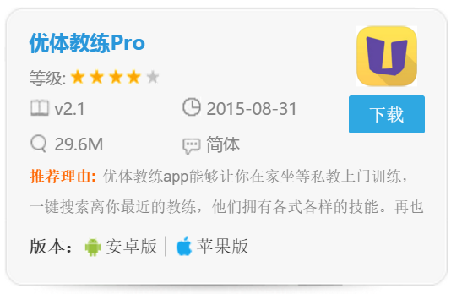
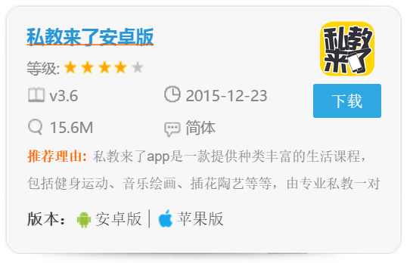
《约教练上门服务O2O模式》，还没有形成市场的刚需，无法形成一套可盈利的商业模式。
在2015年，教练上门服务的O2O模式已经有超过10家进入，先已经全部关闭。
市面上成熟的健身运动APP平台，也没有涉足上门这一块。
遭遇用户在上门安全性以及个人空间私密性等方面的尴尬,还有场地面积的要求。
以下是2015年创立比较有代表性的APP
现已都全部关闭。

Slide 7
总结：健身直播、上门O2O服务、健身房资源整合。
现阶段市场状况，公司不适合进入开拓。
1、直播行业已经是资本巨头玩家的市场，渗入到了直播的每一个品类，很难找寻到可切入的空间。
2、门槛要求高，至少要5000万以上的启动资金，并且需要有雄厚的资本背景。
3、市场需求不成熟，不足以支撑一套可盈利的商业模式。

Slide 8
谢谢！

